Slide 1





Pandas e Fontes de dados
Professor: Alex Pereira
1

Slide 2
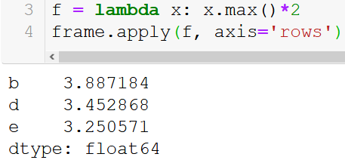
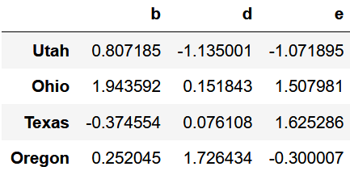
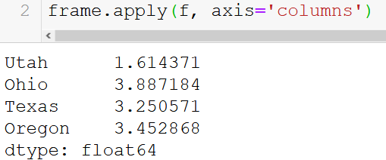
Função apply
Aplica uma função ao longo de um eixo (linhas ou colunas) de um DataFrame
padrão: axis=0 (rows/index)

Slide 3
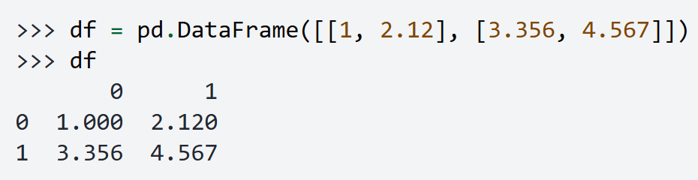
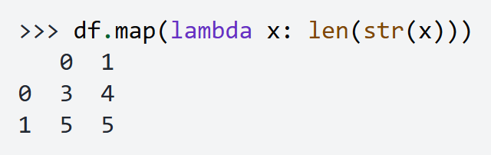
Função DataFrame.map()
Aplica uma função a cada elemento (element-wise)

Slide 4
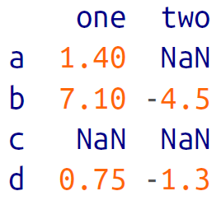
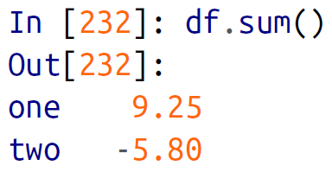
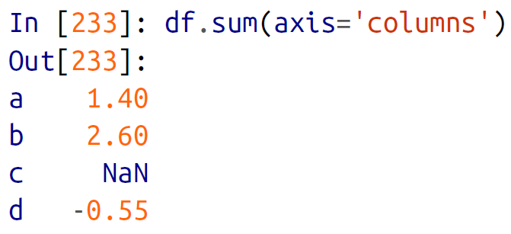
Sumarização e Estatística Descritiva

Slide 5
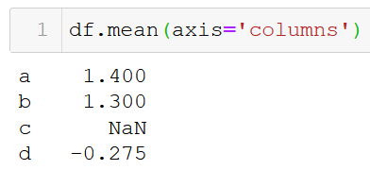
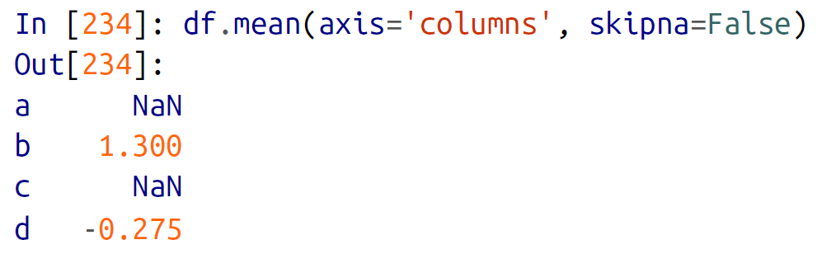
mean (média)
Os valores de NA são excluídos,
a menos que toda a fatia
linha ou coluna seja NA.
Isso pode ser desativado com a opção skipna

Slide 6
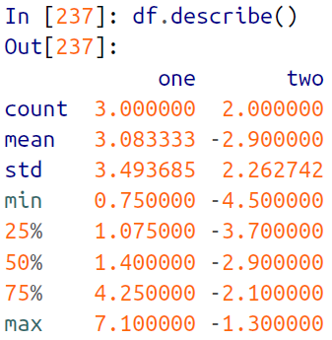
describe (resumo de várias estatísticas)
Computa várias estatísticas

Slide 7
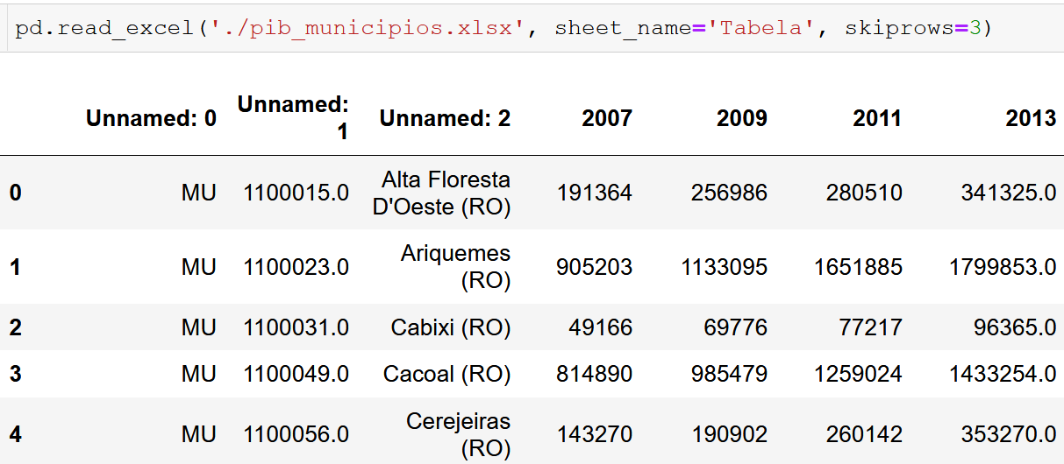
Exemplo de uso do read_csv / read_excel
7

Slide 8
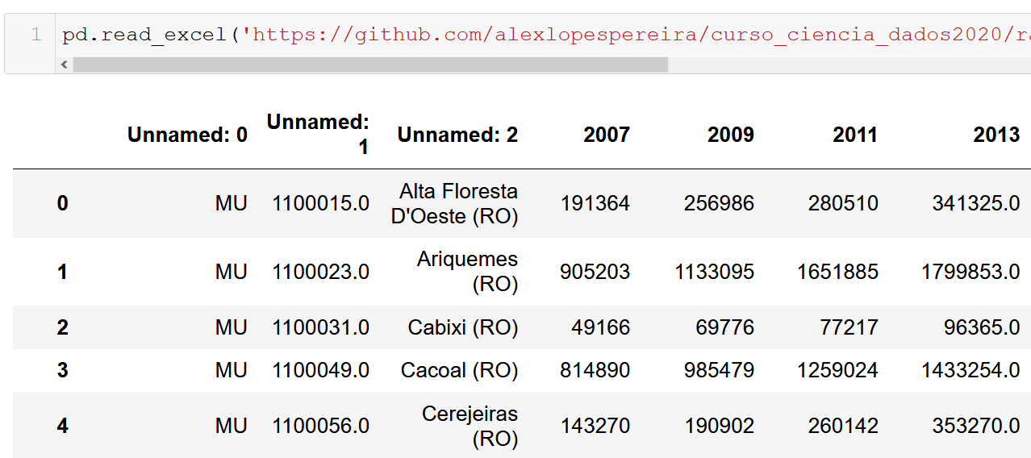
Exemplo de uso do read_csv / read_excel
Neste curso, descubra a URL na página do github
8

Slide 9
Solução para os principais problemas de leitura de arquivos read_csv/read_excel
sep="," (somente no read_csv)
caracter de separação entre as colulas. Padrão é a vírgula
skiprows=N
Ignora as primeiras N linhas do arquivo
Encontre o valor de N por tentative e erro.
skipfooter=N
Ignora as últimas N linhas do arquivo
na_values="-" ou na_values=["-", "..."]
Especifica o(s) valor(es) que devem ser interpretados como NA
encoding="UTF-8" (somente no read_csv)
Especifica o padrão de codificação dos caracteres do arquivo texto
dtype={'cod_munic': str, 'cod_uf': str}
Especifica o tipo de dado que uma dada coluna deve ter no dataframe
decimal=',' (o padrão é o ponto)
Use a vírgula quando as casas decimais estiverem separadas por vírgula)
Ver exemplo no Jupyter notebook
9

Slide 10
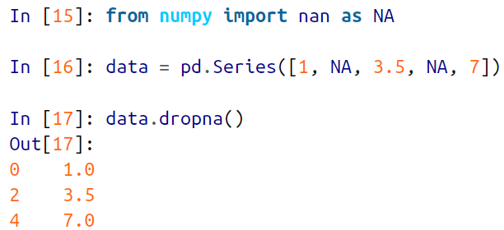
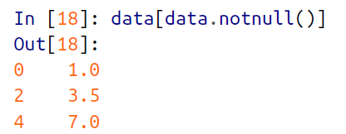
Descartando valores faltantes (NA ou NaN)
Aceita o argumento inplace=True
Equivalentes

Slide 11
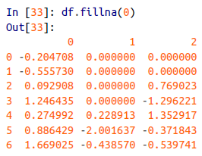
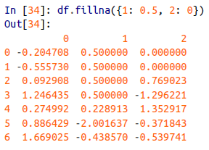
Preenchendo valores faltantes
fillna também aceita o argumento inplace=True

Slide 12
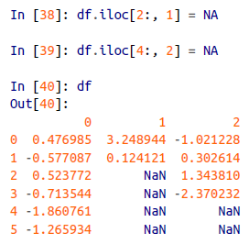
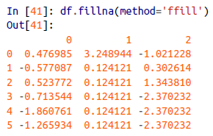
Preenchendo valores faltantes
fillna possui um método de preenchimento ffill

Slide 13
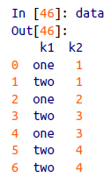
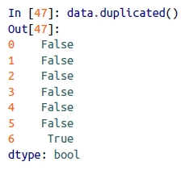
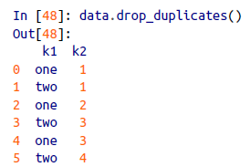
Remover duplicatas

Slide 14
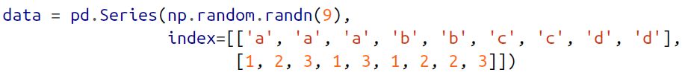
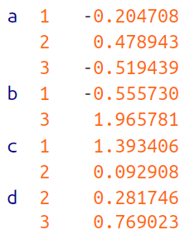
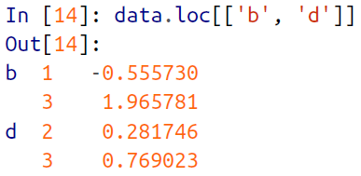
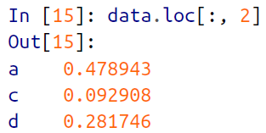
Indexação Hierárquica
Possibilita mais de um nível de indexação num eixo
Filtro com lista
Filtro no 2º Nível

Slide 15
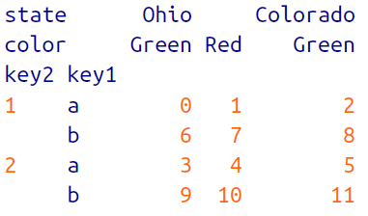
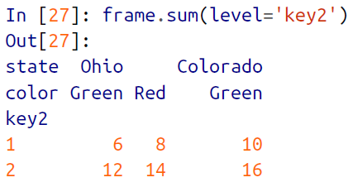
Resumo estatístico por nível

Slide 16
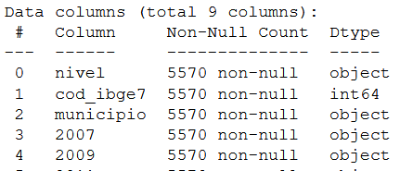
Erros que vocês vão cometer
Fazer uma operação que espera uma string
sobre uma coluna que tem dados numéricos (int ou float)
Fazer uma operação que espera um dado numérico
sobre uma coluna que tem dados em formato de string
Para sair desse problema, investigue usando pd.Dataframe.info()
string
inteiro

Slide 17
Depois de encontrar a causa do problema você precisará usar um desses argumentos para reler o arquivo
sep="," (somente no read_csv)
caracter de separação entre as colulas. Padrão é a vírgula
skiprows=N
Ignora as primeiras N linhas do arquivo
Encontre o valor de N por tentative e erro.
skipfooter=N
Ignora as últimas N linhas do arquivo
na_values="-" ou na_values=["-", "..."]
Especifica o(s) valor(es) que devem ser interpretados como NA
encoding="UTF-8" (somente no read_csv)
Especifica o padrão de codificação dos caracteres do arquivo texto
dtype={'cod_munic': str, 'cod_uf': str}
Especifica o tipo de dado que uma dada coluna deve ter no dataframe
decimal=',' (o padrão é o ponto)
Use a vírgula quando as casas decimais estiverem separadas por vírgula)
17

Slide 18

Encontrar os caracteres que simbolizam NA
Solução
result = df_gini['1991'].apply(
lambda x:
x if not re.search('(-?(([0-9]+(.|,)?)+[0-9]*))', x) else np.nan
)
18

Slide 19
Prática no Colab Notebook
Faça o restante dos exercícios da aula;
Há exercícios extra.

